Slide 1
Command

Slide 2

O padrão Command permite tratar
requisições a objetos como se elas fossem
objetos.
Isso significa que se você enviar um pedido de alguma função para um objeto, o objeto command pode abrigar esse pedido dentro do objeto.
Isso é útil em caso de desfazer ou refazer alguma ação, ou simplesmente armazenar uma ação em uma fila de solicitações em um objeto.
Ao enviar o pedido, ele é armazenado no objeto. Então, mais tarde, se você precisar acessar esse mesmo pedido, ou aplicar a solicitação ou algum método sobre o pedido de um objeto, você pode usar o objeto do pedido, em vez de chamar o método do objeto diretamente.

Slide 3
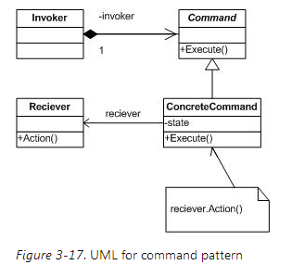
O padrão Command tem três componentes principais: o Invoker, o Command e o Receptor.
O componente Invoker atua como um elo entre os comandos e o receptor, e abriga o receptor e os comandos individuais como eles são enviados.
O Command é um objeto que encapsula uma solicitação para o receptor.
O Receptor é o componente que é acionado por cada pedido.
Receiver
receiver
receiver

Slide 4
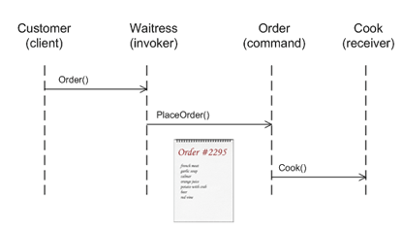
Exemplo 1
O padrão Command permite que os clientes sejam parametrizados com requisições diferentes.
A comanda em uma lanchonete é um exemplo do padrão Command.
O garçom ou garçonete recebe um pedido de um cliente e encapsula essa requisição registrando-a na comanda. O pedido é, então, colocado em uma fila.
Note-se que o bloco de comandas, utilizado por cada garçom não é dependente do prato, e, portanto, eles podem suportar comandos para solicitar muitos pratos diferentes.

Slide 5
Exemplo 2
O exemplo é uma maneira de realizar mudanças e desfazer as alterações ao texto de um documento.
Problema: um objeto Document precisa de uma forma de adicionar e armazenar ações de undo e redo ao seu texto.
No exemplo a seguir, não há tal funcionalidade.
Seu objeto Document atual armazena texto como strings dentro de um ArrayList.
Quando você remove uma linha, não existe qualquer forma de recuperar o texto anterior.

Slide 6
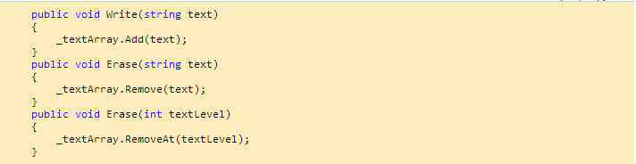
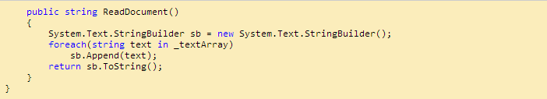
Existem métodos para a adição e remoção de strings de texto.
Existe um método para exibir as atuais strings de texto no array list.

Slide 7
Solução
Precisamos de uma maneira de introduzir funcionalidades de redo / undo em nosso objeto de documento.
Na solução, vamos ver como esse padrão permite realizar essas funcionalidades através do armazenamento de comandos como requisições ao documento.

Slide 8
Solução: Use um comando como uma requisição para guardar o texto e permita que o comando trate o redo e undo do documento.
vamos usar uma classe Command como um objeto de armazenamento para a requisição.
A classe Command torna possível ter
um histórico de comandos sobre o nosso documento e
a funcionalidade de undo/redo sobre esses comandos,
Cada comando vai abrigar o texto do documento, e métodos para desfazer ou refazer o texto.

Slide 9
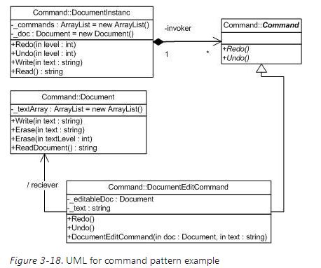

Slide 10
A classe Document fica como está!!

Slide 11

Temos que fazer uma classe abstrata ou interface Command.
Os métodos Undo e Redo devem ser implementados nas classes concretas, para os diversos tipos de comandos.
Cada tipo de comando implementa Undo e Redo de uma forma.

Slide 12
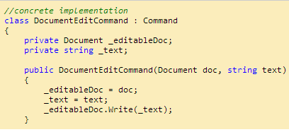
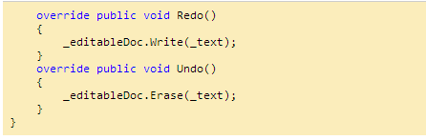
Faremos somente um tipo de Comando... DocumentEditCommand
Este comando insere uma string no texto
O Undo “des-insere” a string previamente inserida
O Redo “re-insere” a string previamente inserida

Slide 13

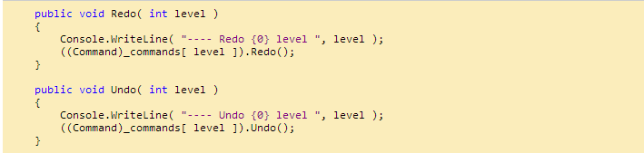
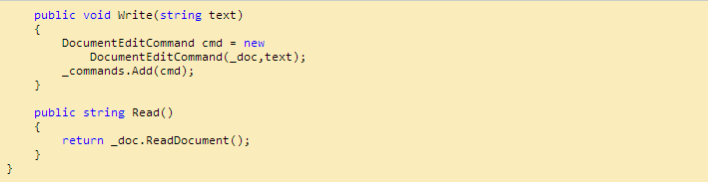
DocumentInvoker tem uma lista com todos os objetos Command relacionados a um documento.

Slide 14

Teste….
This is the original text. Here is some other text.
This is the original text.
This is the original text. Here is some other text.

Slide 15

Teste….
This is the original text. Here is some other text. And a little more text. ---- Undo 2 level
This is the original text. Here is some other text.
---- Redo 2 level
This is the original text. Here is some other text. And a little more text. ---- Undo 1 level
This is the original text. And a little more text.

Slide 16
Fonte:
http://sourcemaking.com/design_patterns/command
http://www.codeproject.com/Articles/15207/Design-Patterns-Command-Pattern

